Slide 1
永续地牢报告
组长：胡弘毅
组员：胡宸赫 彭庄

Slide 2
游戏设计
目录
开发技术
实际演示
回顾及总结

Slide 3
1
游戏设计

Slide 4

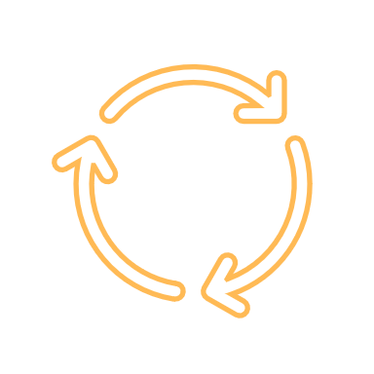
游戏设计：背景
“永续”是什么？
在冒险的过程中，不可避免的会失败，“永续”的设定让玩家有了第二次挑战的机会，降低玩家挫败感，减少试错成本，鼓励玩家尝试更多战术。

Slide 5
游戏设计：类型
横版作为本游戏的额外游戏模式存在，作为特殊的冒险流程演出，例如重生流程和最终流程。
卡牌作为本游戏的主要游戏模式存在，作为冒险流程中的战斗部分存在。
卡牌
横版

Slide 6
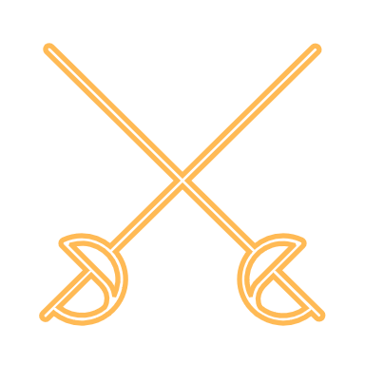

游戏设计：切换
正常流程：卡牌
重生流程：横版
重生后流程：卡牌
额外流程：横版
正常游玩过程中，玩家会主要在这个流程停留，大部分的游戏时间都在这一部分中存在。
若玩家真的可以做到，那么本游戏理论上是可以仅依靠这一流程完成游戏。
作为特殊的游玩机制，重生的成功与否是取决于这一部分的是否成功决定。
横版中成功，则会回到正常流程失败时的那一关卡，重新获得再一次游玩的机会。
特殊的游玩机制能带来独特的游玩体验，在这一部分中横版作为特殊的游玩方式带来最终部分的特殊演出效果。

Slide 7
2
开发技术

Slide 8
动画制作
Unity C# animation/tween engine
用于创建动画和特效
1.插值和缓动：通过插值和缓动，DOTween能实现多种自然的动画效果，包括线性、抛物线、弹跳等各种运动方式。
Demiurgic Object Tween
（DOTween）
2.对象的动画移动：DOtween可以方便地对游戏对象进行位置、大小、颜色等各种属性的动画修改。
Unity的Animation组件通常使用关键帧动画制作方法，即开发者需要在时间线上设定一系列的关键帧，然后Unity会自动在关键帧之间进行插值以生成动画
Animation

Slide 9
素材收集
Warrior Free Assest
Pixel Art Platform
Sunny land Forest

Slide 10
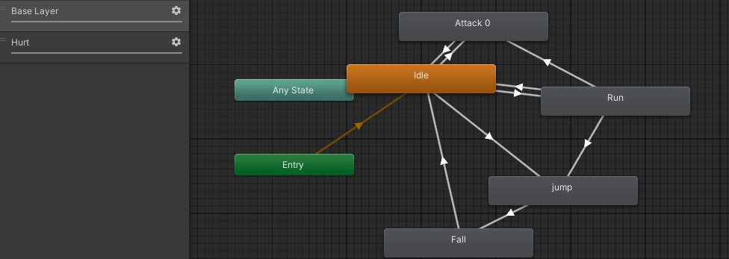
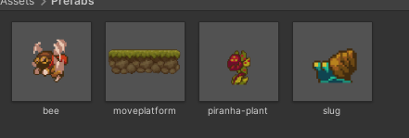
预制体
重复使用：预制体可以在游戏中被多次实例化，每个实例都会继承预制体的所有属性和行为。
统一管理：预制体的所有实例都会与原始的预制体保持连接，对预制体的修改将会同时应用到所有的实例上。
协同工作：预制体可以被保存为单独的文件，这意味着开发团队的成员可以同时工作在同一个场景的不同部分，然后将这些部分作为预制体合并起来。

Slide 11
3
实际演示

Slide 12
4
回顾及总结

Slide 13
回顾
未实现原因
开发技术
版本管理
组内成员能力有限，未能在有限时间内完全掌握所有开发需要知识。
组内成员在使用GitHub时版本管理失误，导致进度回退，开发时间缩短。

Slide 14
总结
本学期课程学习回顾
痛并快乐着的开发过程
开发流程
项目技术
组内协作

Slide 15
感谢观看！

